Slide 1


Compermiso

Slide 2
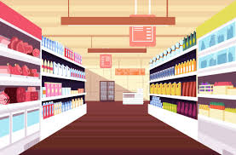


Quiero cinco mansanas
Claro serian 30 quetzalez
Hola en que puedo ayudarte?
Me las dejaría en 25 quetzales
Hola
Esta bien

Slide 3
FIN

